Slide 1
Benchmarking van zorgprocessen en -uitkomsten in GGZ
Wouter Voorspoels, Gert Peeters, Wim Tambeur (UPC KULeuven)

Slide 2
benchmarking van zorgprocessen en -uitkomsten in GGZ
Doel / Objectif
Value Proposition
benchmarking dashboard voor GGZ instellingen
weloverwogen set van indicatoren
deling van feitelijke gegevens
  wie wat wanneer
  universele codering waar mogelijk
semantische laag na deling
laagdrempelige ontsluiting
op dit moment weinig/geen benchmarking in GGZ
“zware” data delingen
veel interpratie aan de bron
weinig gebruiksvriendelijke feedback

Slide 3
benchmarking van zorgprocessen en -uitkomsten in GGZ
Solution
Challenges
…
instelling
1
instelling
2
instelling
n
vertaling EPD naar FHIR
  minimale interpretaties
  technische uitdaging
universele coderingen ?
consensus definities van indicatoren
common FHIR store
feitelijke gegevens
omzetting naar relationele db
semantische laag
toevoegen
BENCHMARK APPLICATIE

Slide 4
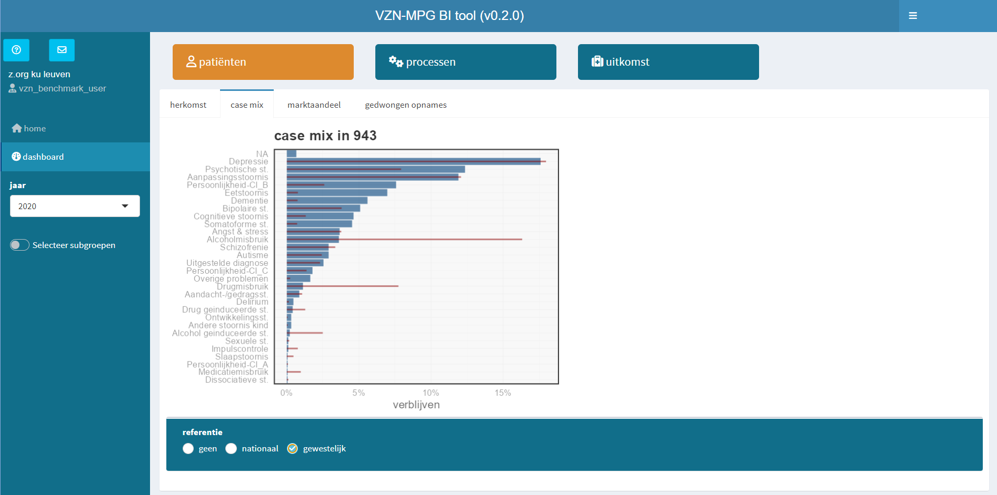
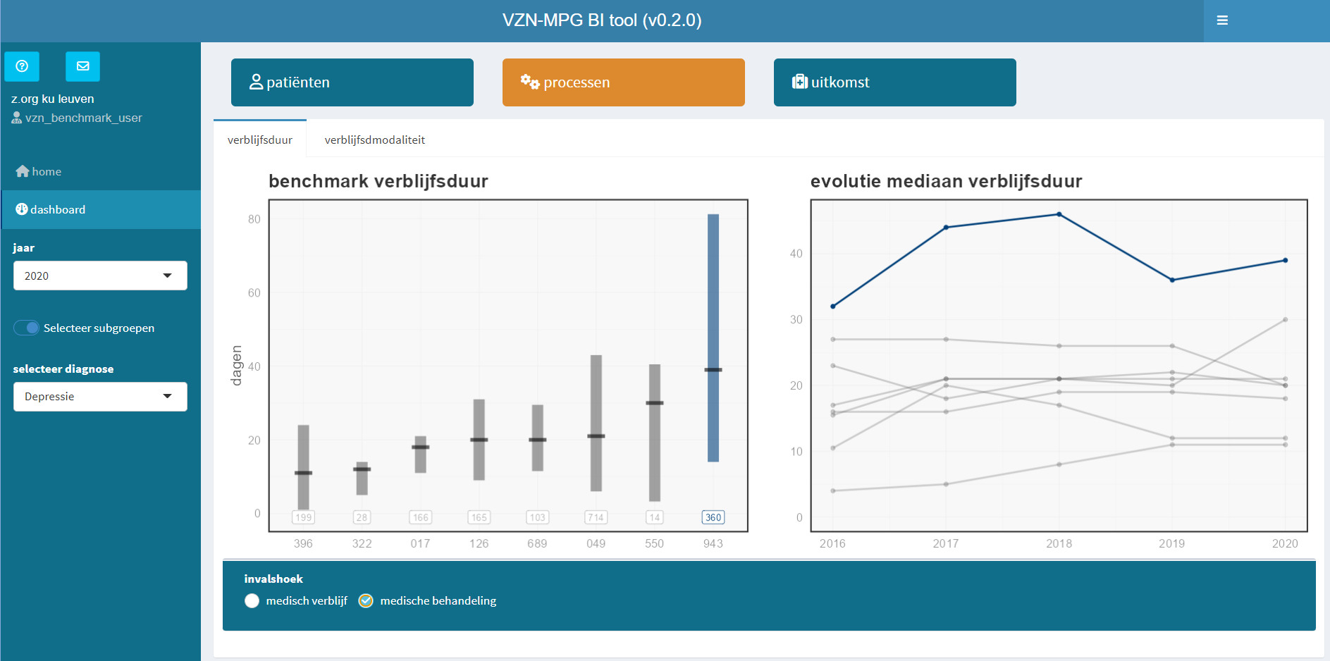
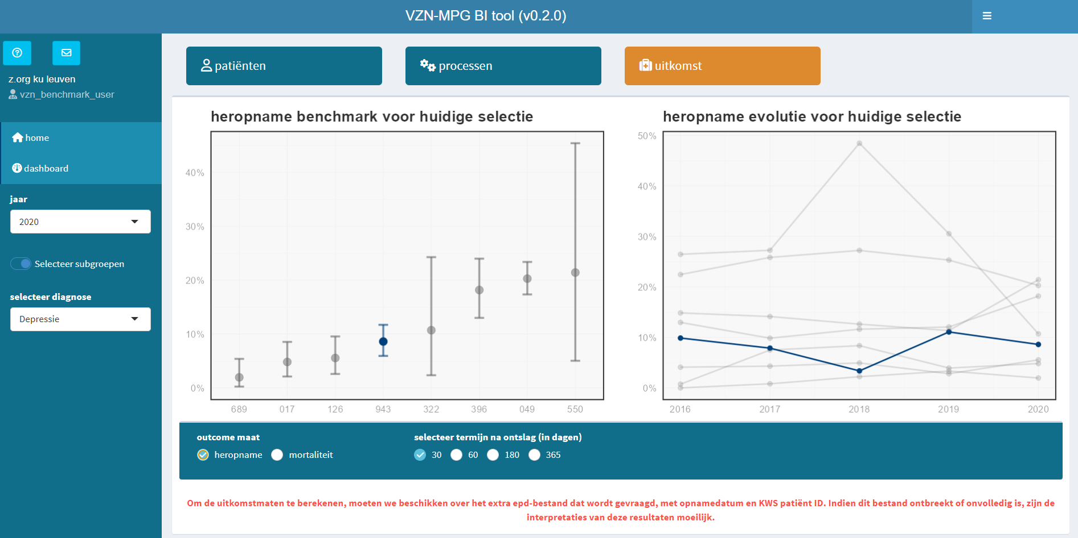








benchmarking van zorgprocessen en -uitkomsten in GGZ
benchmark dashboard voor GGZ
  voor een beperkt aantal indicatoren
  op basis van een lichte data deling van feiten
  gebruik makende van het FHIR format
  gebruik maken van universele codering
partners

